Slide 1
Instalação de Linux Ubuntu
Iasmin zanoti

Slide 2
Ubuntu
Ubuntu é funcional para uso em desktop e servidor, é constantemente atualizado em ciclos, possui uma interface simples, possui uma comunidade ativa, tem uma liberdade de personalização e funciona em computadores simples.

Slide 3
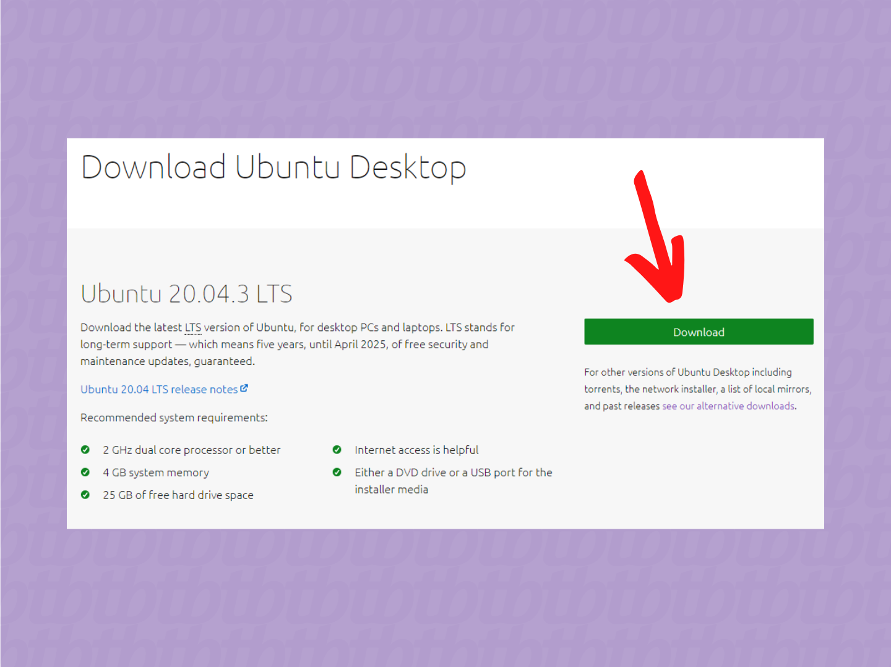
1- Faça o download do Ubuntu
Se você é um usuário iniciante ou se só quer um sistema que funcione sem grandes problemas, é melhor baixar a versão LTS (long-term support). Ela tem atualizações menos frequentes, mas é mais estável e tem um suporte mais longo.
Link:https://ubuntu.com/download/desktop

Slide 4
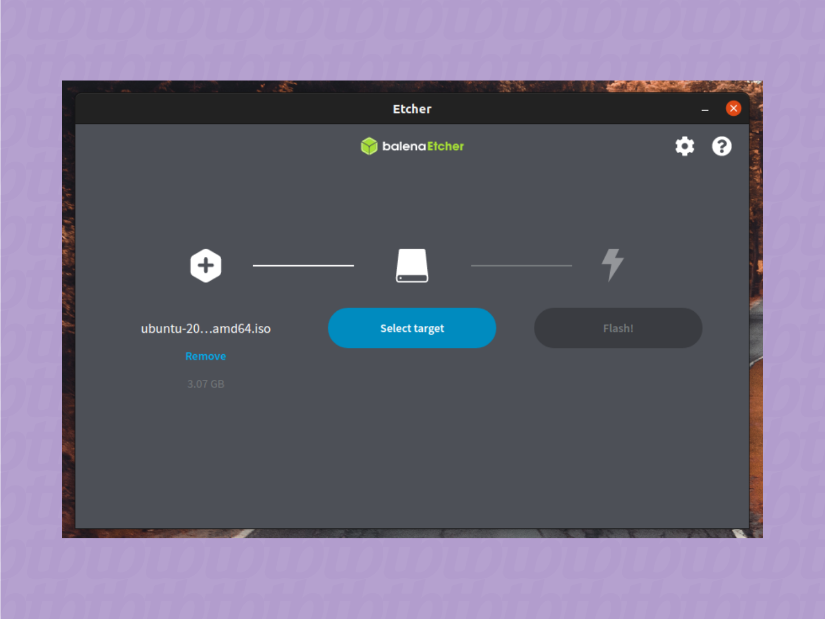
2- Crie um disco bootável
A imagem de disco do Ubuntu é um arquivo iso, e infelizmente não dá para simplesmente rodá-la no seu computador. Você precisa criar um disco bootável, e a forma mais fácil de fazer isso é com um drive USB. O site oficial do sistema recomenda usar o balenaEtcher para criar esse disco. O programa é compatível com Linux, Windows e MacOS. Após instalar o software, escolha a imagem, selecione o pendrive e clique no botão “Flash!”.

Slide 5
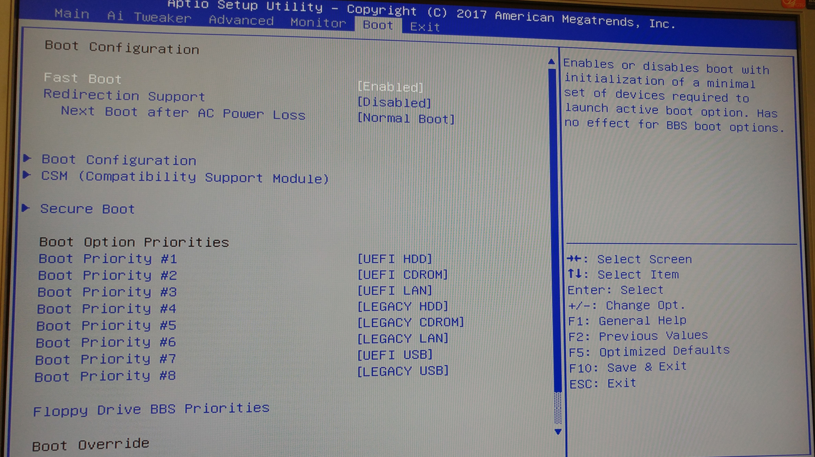
3- Reinicie para bootar
Agora é hora de rodar o disco bootável. Reinicie o computador com o drive USB plugado. O sistema deve reconhecer e usar aquele disco na hora da inicialização. Se isso não ocorrer, você vai precisar entrar nas configurações para escolher a opção de dar boot no pendrive. Tente apertar várias vezes o F12 ou o botão “delete” durante o boot para acessar o menu e então acessar a parte do boot e colocar a USB como prioridade. Seu computador, porém, pode ter um caminho diferente para esses ajustes.
“Exemplo de terminal para boot.”

Slide 6
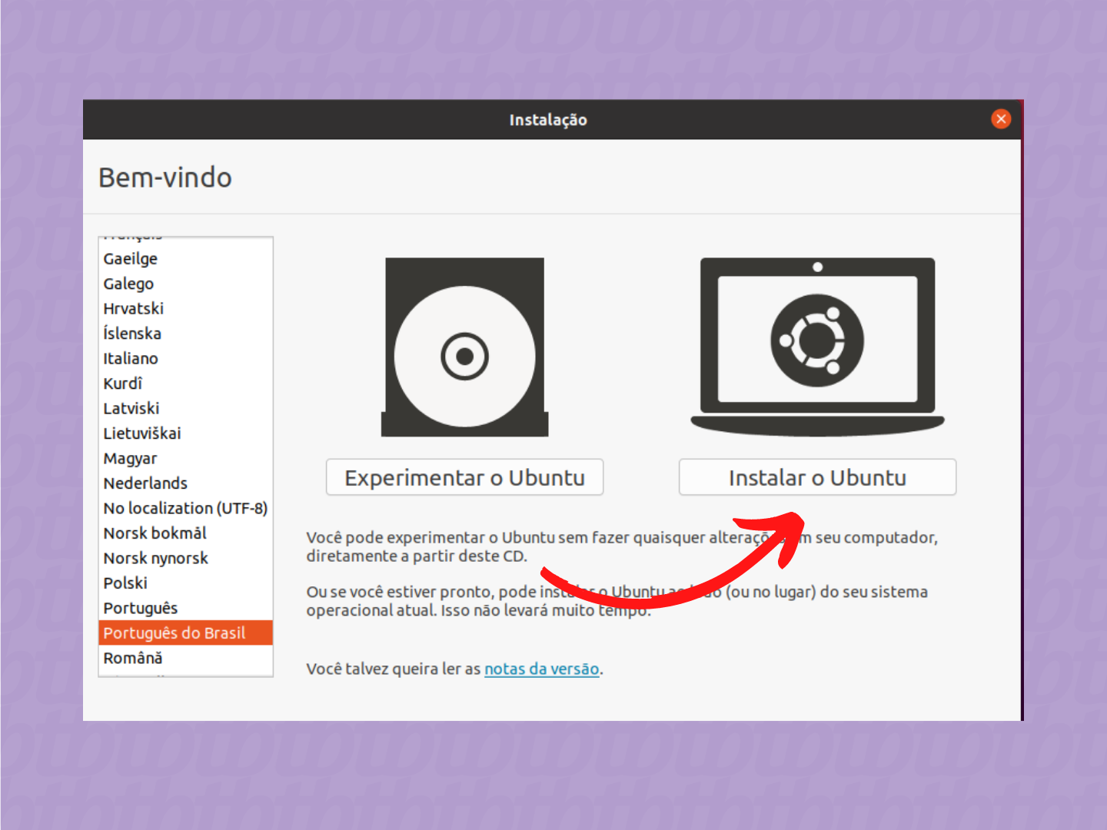
4- Comece a instalação
Se tudo der certo, você verá uma tela de boas vindas do Ubuntu. É possível testar um pouco o sistema diretamente do drive USB ou instalá-lo diretamente no disco da máquina. Vamos com a segunda opção.

Slide 7
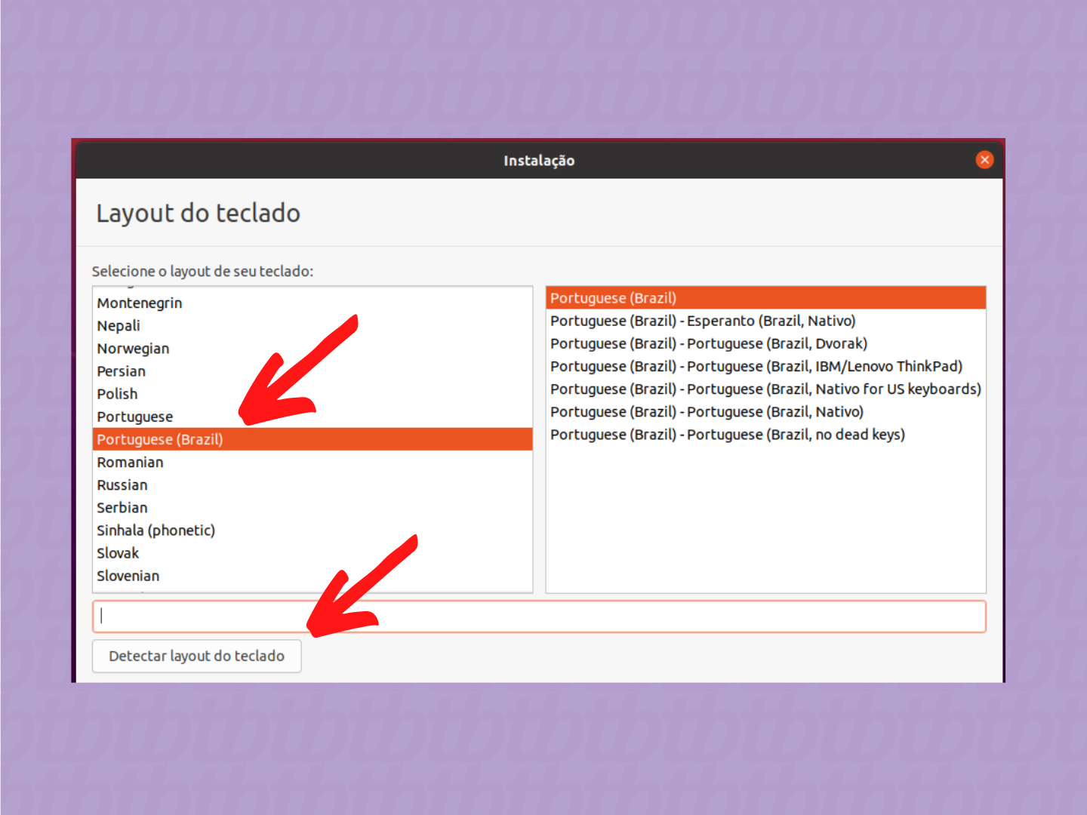
5- Escolha o idioma e configure o teclado
Ao clicar em Instalar, um assistente aparecerá. Primeiro, você deverá configurar o idioma do sistema e fazer um processo rápido para que o software reconheça seu teclado.

Slide 8
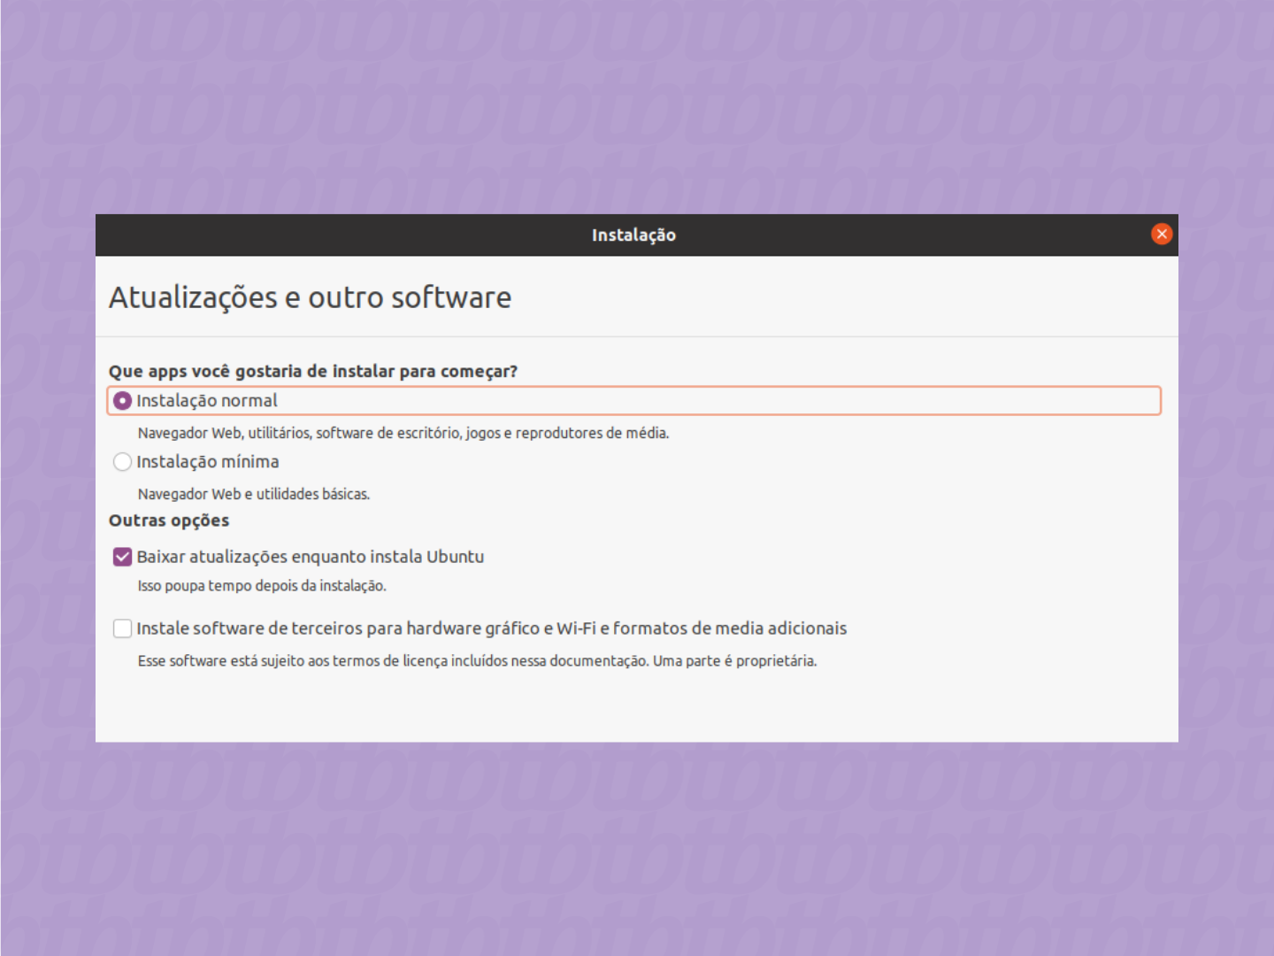
6- Configure sua instalação
Depois, é preciso escolher se você quer uma instalação completa, com todos os programas do sistema, ou mínima, apenas com utilitários básicos e navegador, podendo instalar depois o que preferir. Também é preciso dizer se você quer baixar as atualizações durante a instalação para economizar tempo e se prefere incluir software de terceiros para gráficos, Wi-Fi e alguns formatos de mídia. Essa opção é interessante para quem tem uma placa de vídeo dedicada.

Slide 9
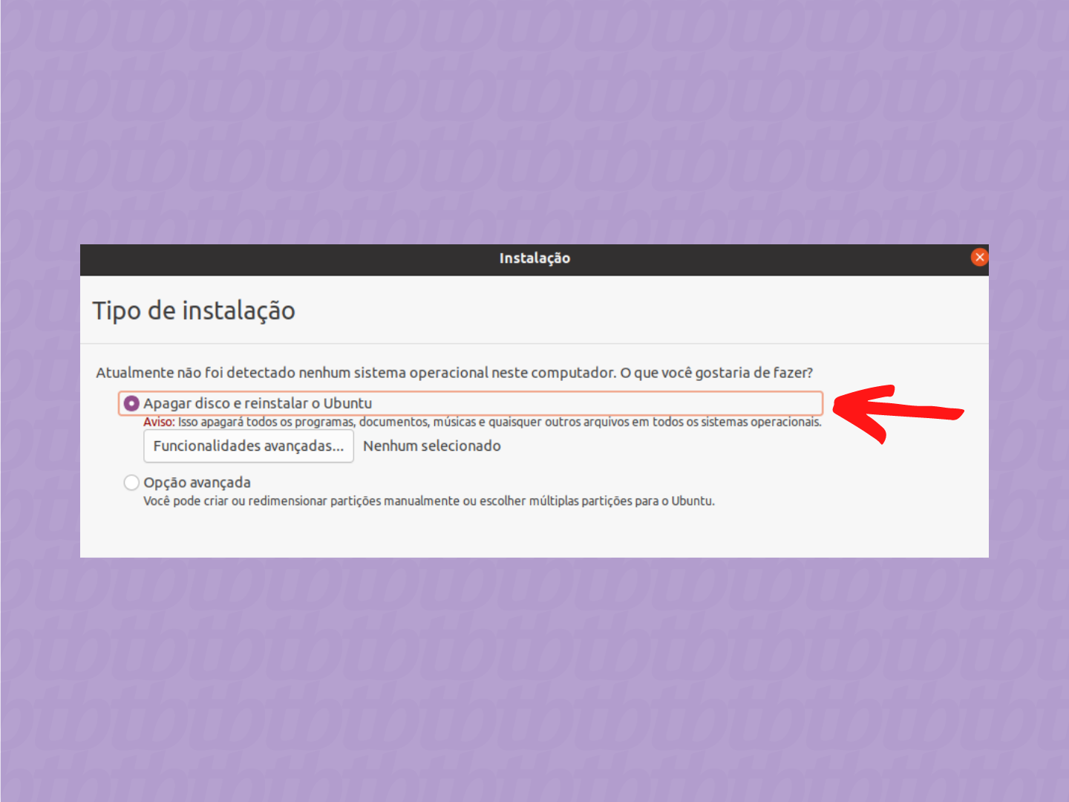
7- Escolha o disco ou a partição
Agora, é hora de escolher em que disco do seu computador você quer instalar. A opção padrão é apagar tudo e instalar o sistema. Atenção: se você tem Windows, macOS ou outro Linux instalado, ele será deletado caso você opte pelo caminho default. A alternativa é criar ou modificar as partições. Esse é um processo que merece cuidado, porque você também pode perder dados já salvos. Neste tutorial, vamos com a primeira opção, que é mais simples. A segunda pode ser útil para quem quer manter dois sistemas operacionais instalados no computador, como dual boot de Windows e Linux.

Slide 10
8- Criptografe se quiser seu disco
No próximo passo, você pode optar por criptografar os dados salvos no disco. Se escolher esse caminho, crie uma chave de segurança e uma chave de recuperação.

Slide 11
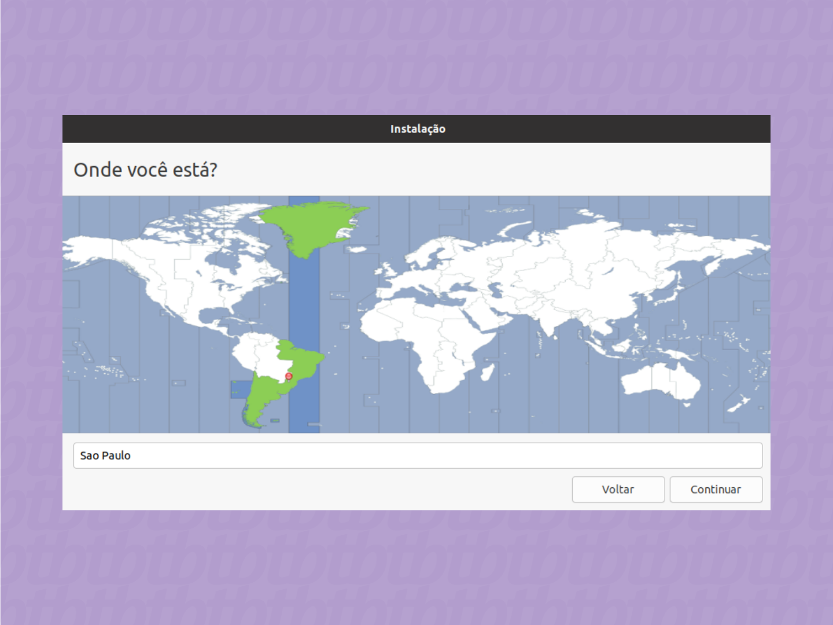
9- Acerte seu relógio
Estamos quase no fim, mas ainda faltam alguns detalhes. Escolha o lugar onde você vive para ajustar o fuso horário. Geralmente esse processo é automático — o sistema detecta automaticamente sua localização caso esteja conectado à internet — mas ajustes podem ser necessários.

Slide 12
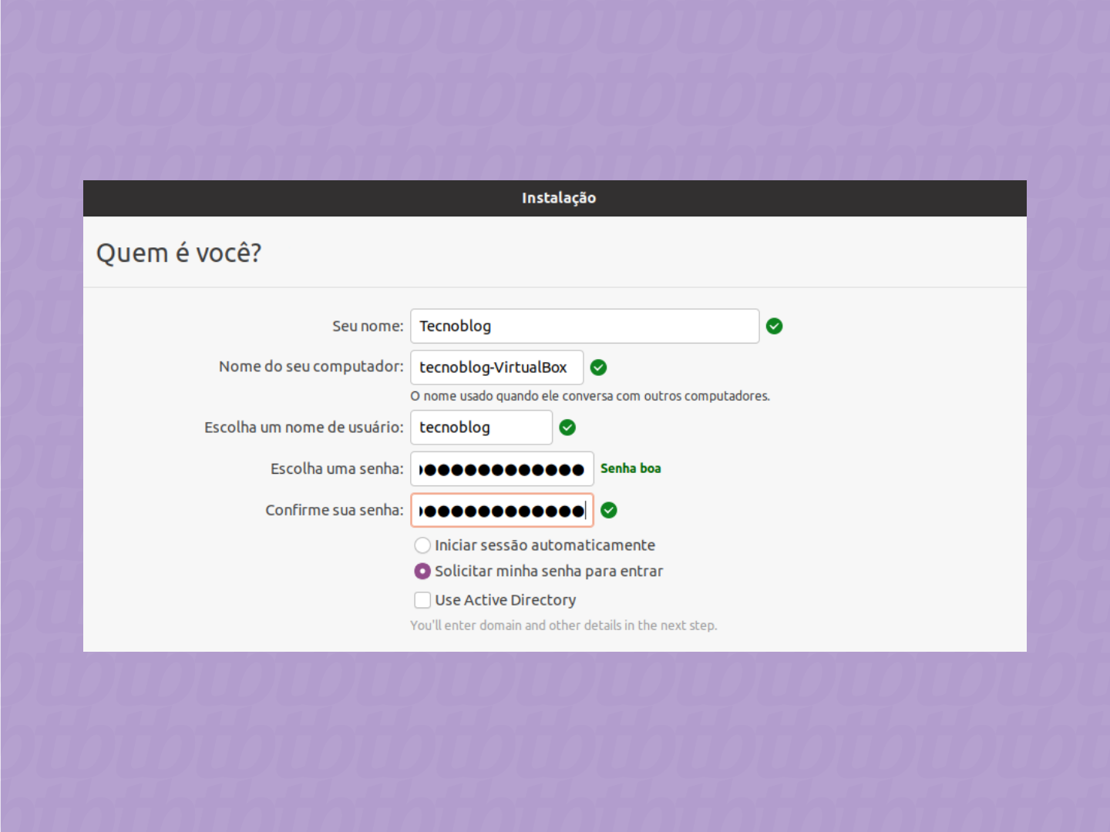
10- Configure o acesso
Agora é hora de colocar seu nome, o nome do computador, escolher um username e colocar uma senha no sistema.

Slide 13
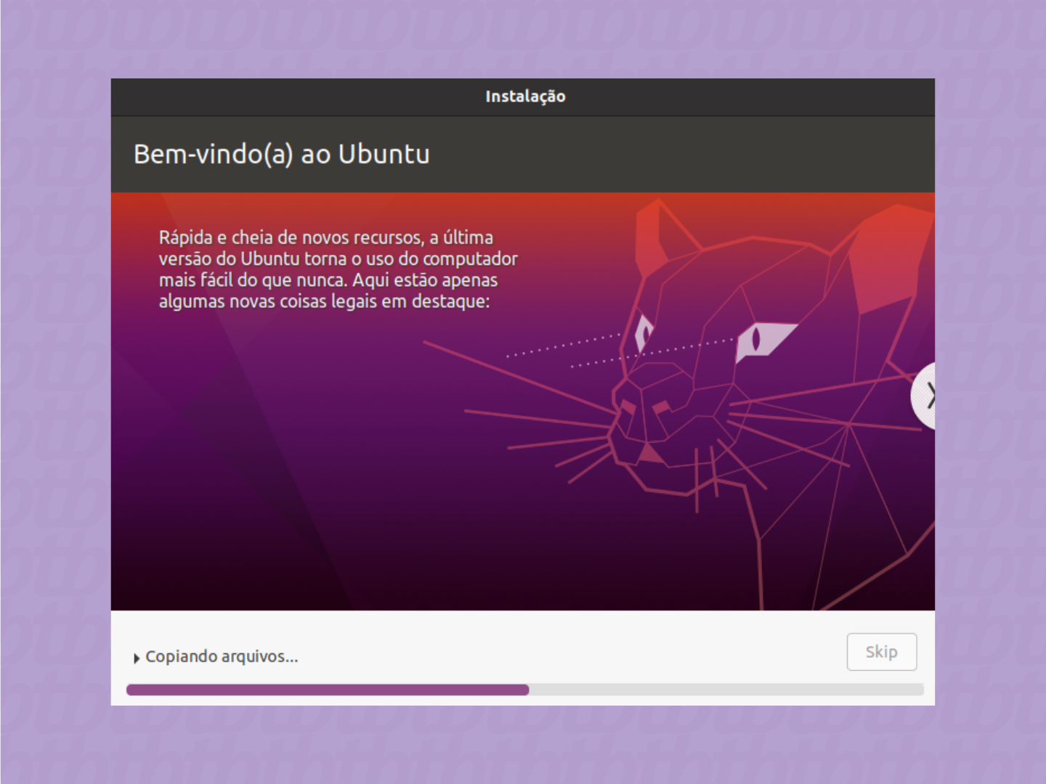
11- Aguarde a finalização
Pronto! É só esperar a instalação ser concluída.

